Slide 1
창고 안전 순찰 AI 에이전트
제4회 경남AI·SW경진대회 · ③ 제조·피지컬 AI Agent
작업자 바디캠과 CCTV로 위험 요소를 판정·재확인하고, 손동작 명령에 작업자 언어로 답하는 피지컬 AI
IBDP 팀 · 문상균, 이승혜, 조현준
2026-10-06

Slide 2
1. 문제: 창고 순찰 점검은 사람 눈에 의존한다
25.2%
2025년 사고재해자 113,305명 중 넘어짐 28,606명, 재해 유형 1위
(고용노동부 「2025년 산업재해 현황」)
지금의 순찰 점검
놓치기 쉽다
작업자가 걸으며 눈으로만 확인. 잠깐 보고 지나친 것, 경로에서 먼 것은 빠짐
기록이 남지 않는다
무엇을 어디서 어떤 근거로 위험하다고 봤는지 남지 않아 조치 지시와 추적이 어려움
창고의 위험 요소
• 바닥 유출 → 미끄러짐
• 통로에 방치된 공구·자재 → 걸려 넘어짐
• 불안정 적재 → 무너짐·맞음
• 쓰러지거나 가로막힌 소화기 → 화재 초기 대응 실패
다가가는 순간을 모른다
작업자가 위험물 바로 옆을 지나가는 아차사고를 관리자가 알 수 없음

Slide 3
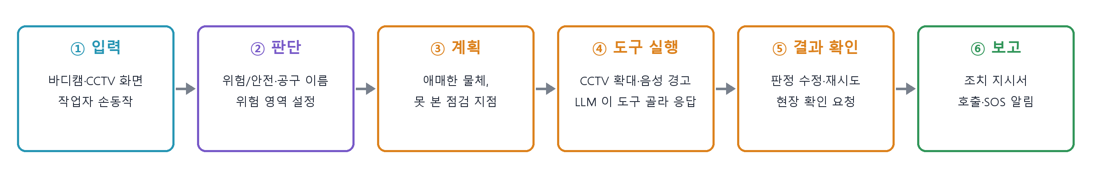
2. 해결: 판정·경고하고 작업자 언어로 답하는 AI 에이전트
바디캠과 CCTV 로 위험/안전과 공구 이름을 판정하고, 애매한 것은 CCTV 를 골라 확대해 다시 확인한다. 위험 영역에 닿기 직전이면 음성으로 경고하고, 작업자가 손가락 1~5개를 보이면 작업자 언어로 안내·호출·SOS 를 처리한다
① 판정
위험/안전 상태
공구 이름 8종
② 확대 재확인
CCTV 선택 → PTZ
재시도 → 현장 확인
③ 위험 영역
라바콘·DANGER 표지
스스로 판단한 주변
④ 음성 경고
"경고 경고 위험
요소가 식별되었습니다"
⑤ 손동작 명령
손가락 1~5 → LLM 판단
중·영·일 음성 안내
⑥ 조치 지시서
우선순위·위치
영역 지도와 기록
로봇 없이 바디캠(스피커)과 기존 CCTV(PTZ) 만으로 동작 · 위험 데이터는 디지털 트윈에서 합성

Slide 4
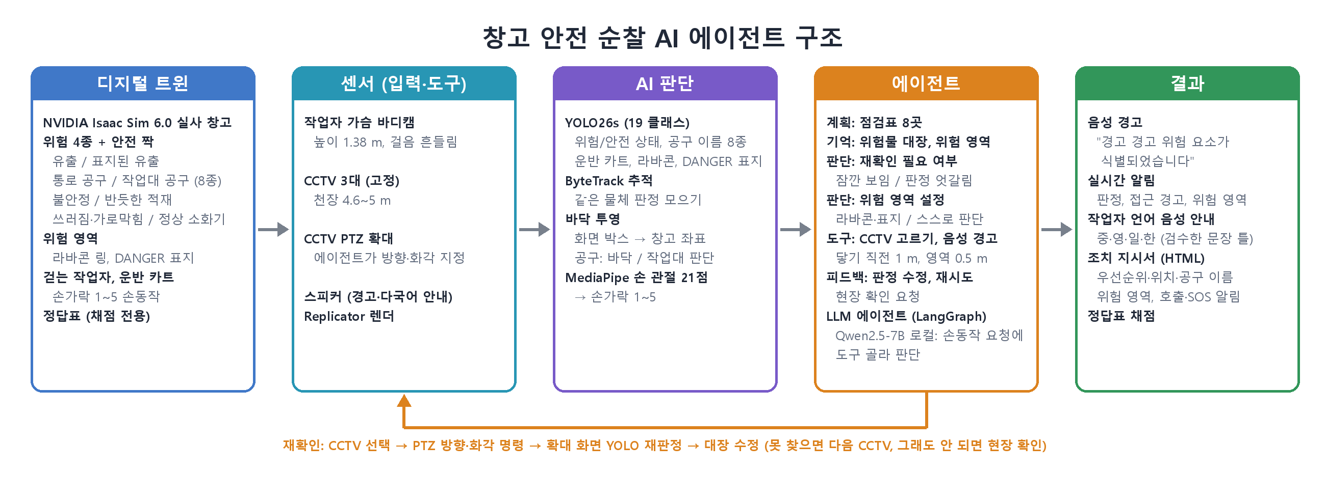
3. 에이전트 구조 (Goal · Plan · Reasoning · Tool · Memory · Feedback)
Goal | Planning | Reasoning | Tool Use | Memory | Feedback
판정, 위험 영역, 경고, 작업자 요청 응답, 조치 지시서 | 도면으로 점검표 8곳, 지점별 CCTV 계산 | 재확인 대상, 공구 자리, 영역 설정, 경고 시점, 손동작 → 명령 | 바디캠·CCTV·PTZ, 손 인식, LLM(Qwen2.5-7B)이 부르는 도구, 음성 | 위험물 대장, 위험 영역, 경고·요청 기록 | 판정 수정, 재시도, 현장 확인

Slide 5
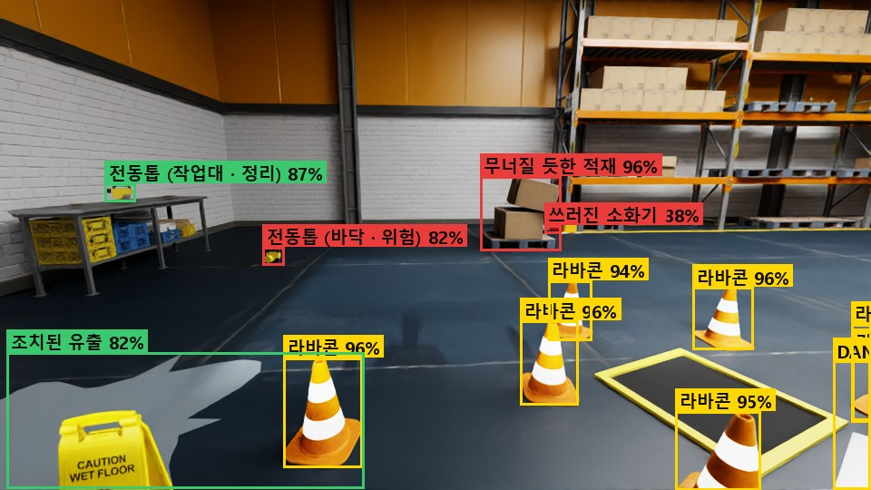
4. 디지털 트윈과 학습 데이터
종류 | 위험 | 안전
바닥 유출 | 조치 없음 | 표지판·라바콘
공구 8종 | 통로 바닥 | 작업대 위
적재 | 기울어짐 | 반듯함
소화기 | 쓰러짐 / 가로막힘 | 제자리
영역 표시 | 라바콘 링, DANGER 표지
합성 데이터 7700장 → YOLO26s 19 클래스
• 일반 촬영 5000장 + 공구 가까이 1500장 + 운반 카트 1200장
• 바디캠·CCTV·자유 시점, 조명·흔들림 무작위
• 같은 종류를 위험/안전 상태로 함께 배치 → 상태를 학습
• 공구 8종·운반 카트는 종류로, 공구 위험/안전은 놓인 자리로
• 검증 mAP50 0.898 (mAP50-95 0.689)
NVIDIA Isaac Sim 6.0 실사 창고
• NVIDIA 소품 (소화기, 표지판, 라바콘, 상자, 팔레트, 작업자)
• Poly Haven 실물 스캔 공구 (CC0) + 직접 만든 전동톱, DANGER 표지
• Replicator 로 정답 박스 자동 생성, 정답표로 채점

Slide 6
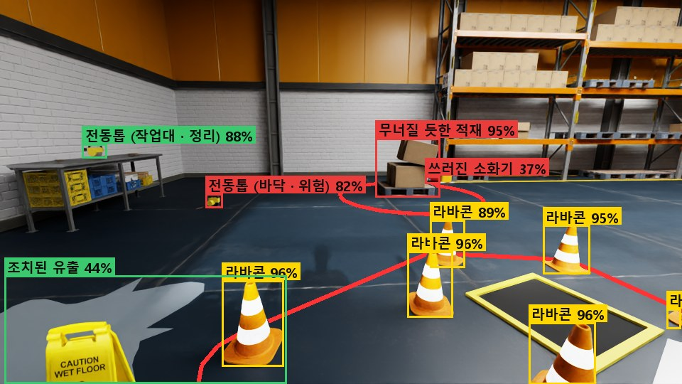
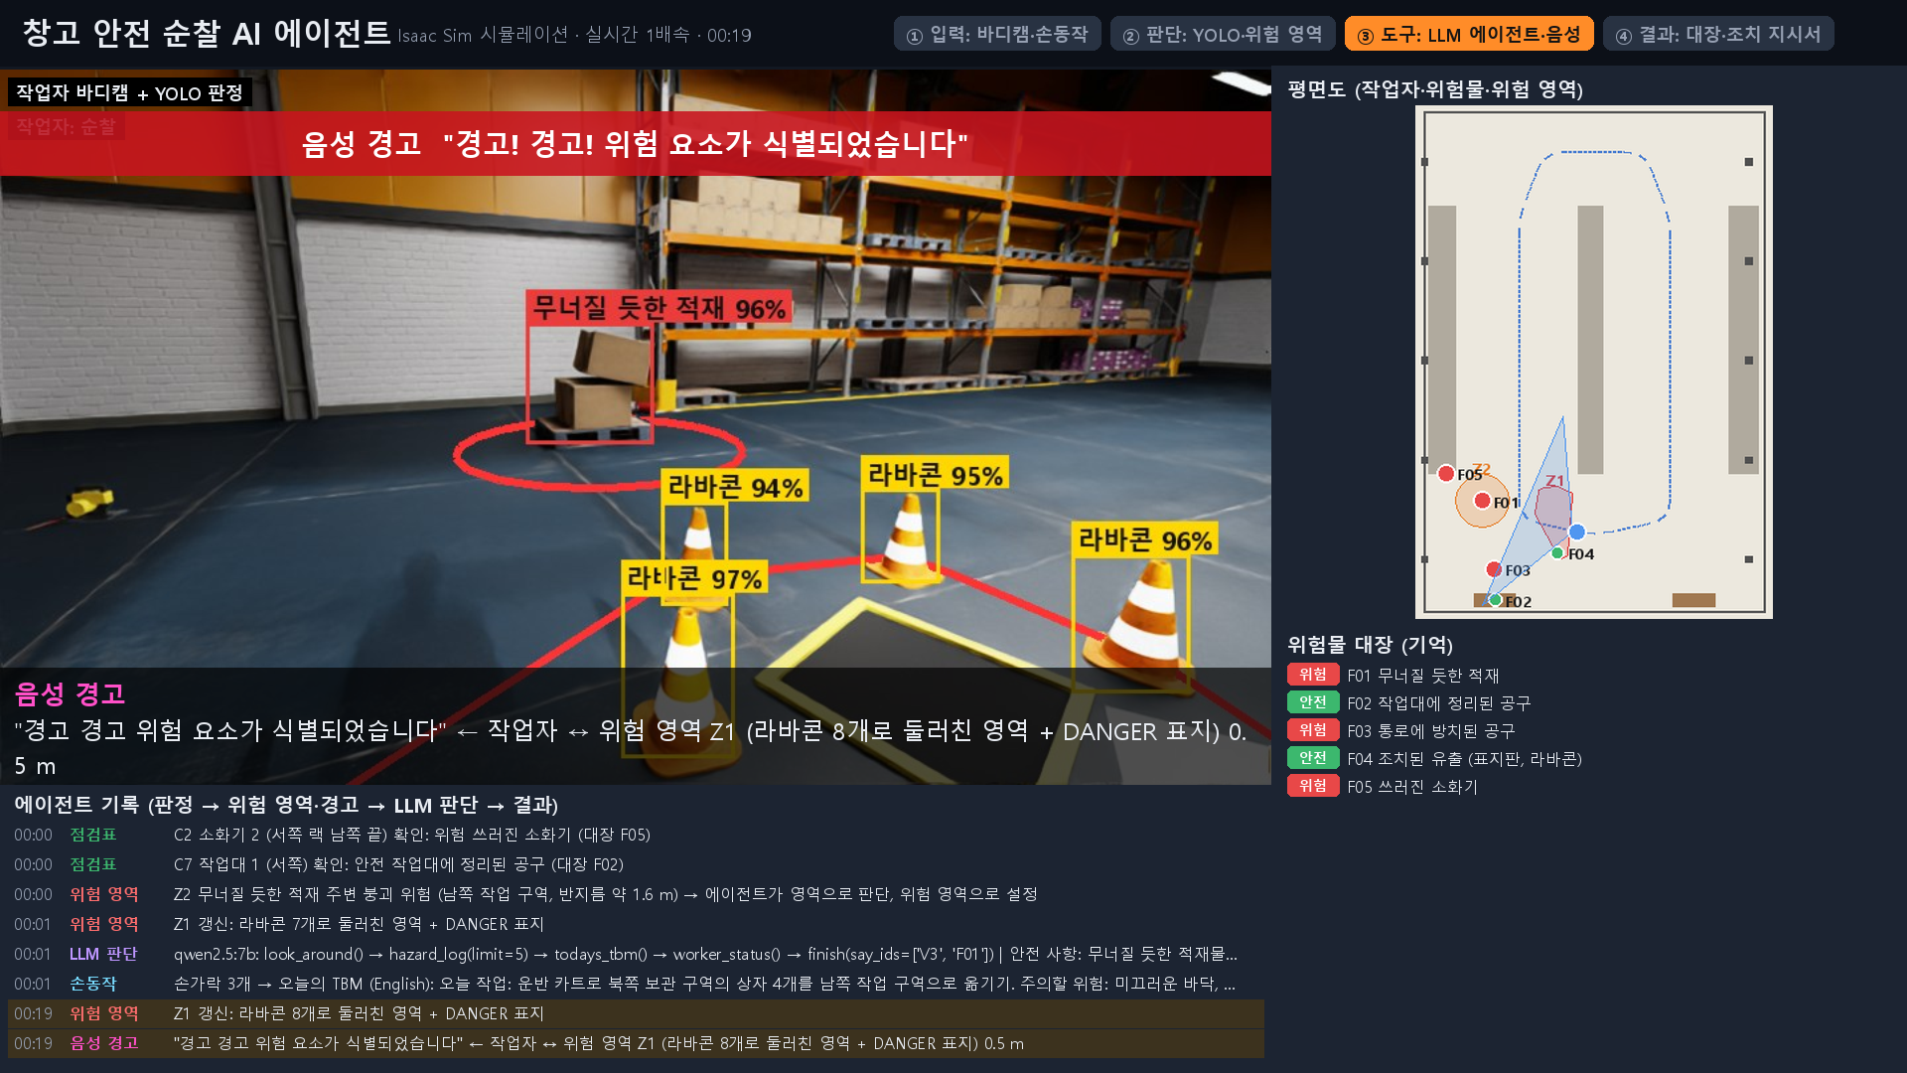
5. 핵심 구현 ① 판정, 위험 영역, 음성 경고
바디캠 판정 + 공구 이름
• ByteTrack 추적으로 같은 물체 판정을 모아 3프레임이면 확정
• 공구는 망치·삽 등 이름까지, 놓인 자리로 위험(바닥)/안전(작업대)
• 박스를 바닥에 투영해 위치 → 위험물 대장
위험 영역과 음성 경고
• 라바콘 2개 이상 묶음, DANGER 표지, 유출·불안정 적재 주변 → 영역
• 작업자가 위험물 1 m·영역 0.5 m 안 → "경고 경고 위험 요소가 식별되었습니다"
• CCTV 는 2 m 접근 경고 (거리 오차 중앙값 0.29 m)

Slide 7
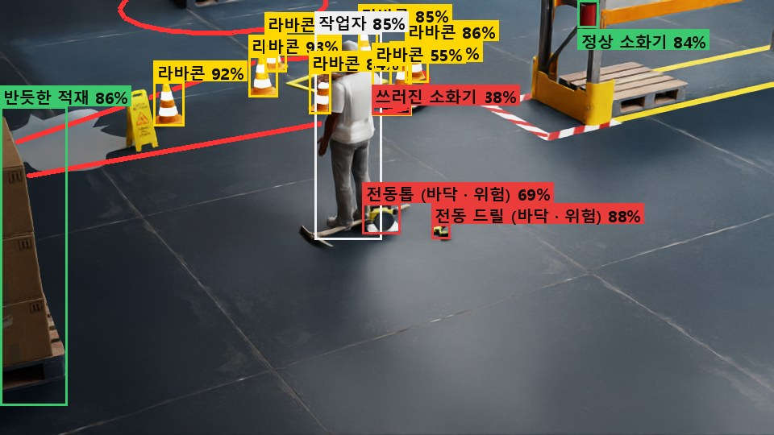
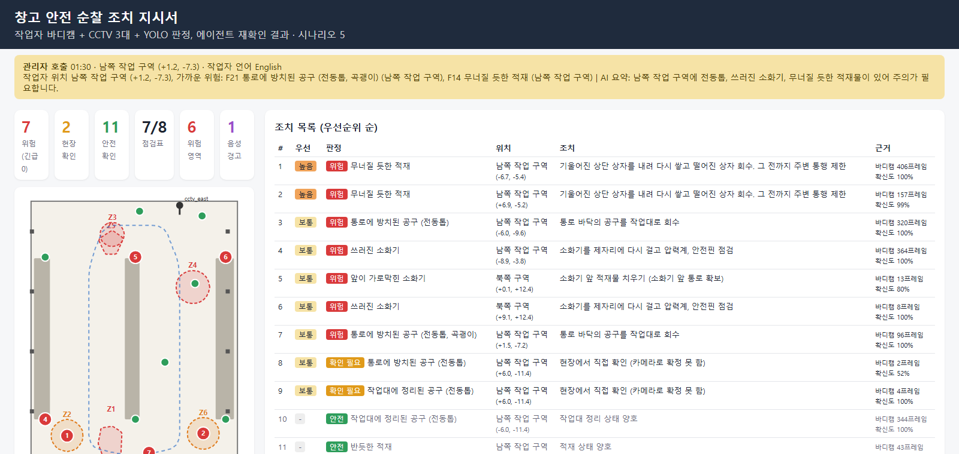
6. 핵심 구현 ② CCTV 선택·확대 재확인과 조치 지시서
언제 재확인하나
• 바디캠에 1~2프레임만 보이고 지나감
• 판정 표 1등 70% 미만 (엇갈림) · CCTV 경고로 처음 본 물체
• 순찰이 끝나도 못 본 점검 지점
어떻게
• 랙·기둥·적재물 가림, 거리로 CCTV 선택 → PTZ 확대 2장
• 못 찾거나 확신 50% 미만 → 다른 CCTV → 현장 확인
• 확대 화면 위치로 대장 위치 보정, 중복 병합
조치 지시서: 평면도(번호 = 우선순위, 빨간 영역 = 위험 영역), 조치 목록, 음성 경고 기록

Slide 8
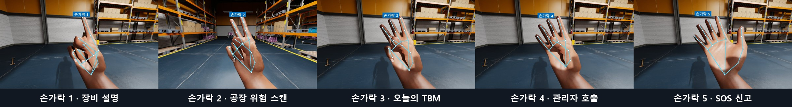
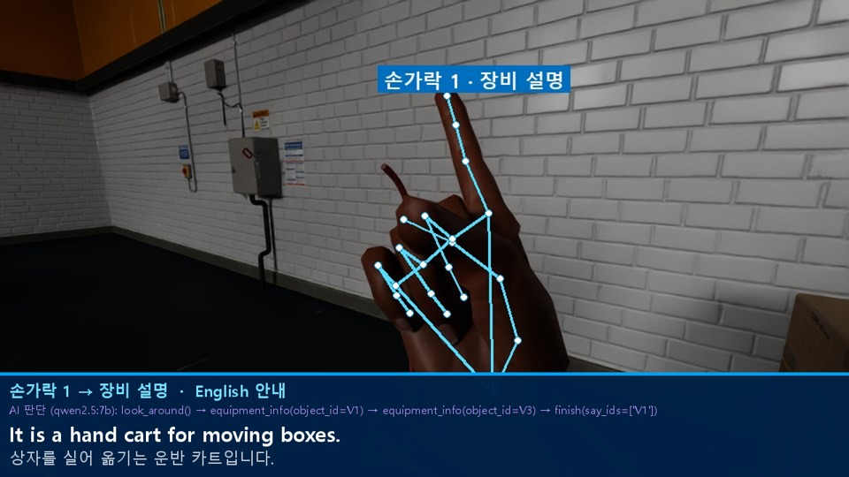
7. 핵심 구현 ③ 손동작 명령 → 작업자 언어 안내
어떻게 처리하나
• MediaPipe 손 관절 21점 → 손가락 1~5, 멈춘 손에서 3번 연속이면 명령
• LangGraph + 로컬 Qwen2.5-7B 가 도구 (화면 물체, 장비 정보, 위험물 대장, TBM) 로 보고 무엇을 말할지·근거 결정
• 말은 검수한 4개 언어 문장 틀 (번역기는 '안전화→seat belt' 처럼 틀림)
결과
37/40
경로 8곳·조명 바꿔 손가락 1~5, 다른 명령 3번, 움직이는 손 잘못 실행 0
시연 4/4 · English · LLM 결정 4/4
시연 영상 (2분 40초): TBM(3) → 순찰·판정 → 운반 카트 설명(1) → 상자 싣고 끌기 → 공장 위험 스캔(2) → 관리자 호출(4) → 조치 지시서

Slide 9
8. 성과: 학습에 안 쓴 시나리오 10개, 정답표 채점
창고 전체 물체 기준 | 바디캠만 | 에이전트
위험 물체를 위험으로 (92개) | 71 (77%) | 83 (90%)
안전 물체를 안전으로 (81개) | 33 (41%) | 78 (96%)
위험↔안전 거꾸로 판정 | 0 | 0
없는 위험 보고 | 11 | 8
현장 확인 요청 (실제 물체) | - | 8 (7)
재확인과 점검표
재확인 113건: 찾음 98, 판정 고침 3
작업대 위 공구, 랙 끝 소화기처럼 경로에서 먼 물체를 CCTV 확대로 확인
확정 못 한 것은 '현장 확인' 으로 사람에게
새 기능 | 결과
위험 영역 (라바콘·DANGER 표지) 인식 | 20/20 (100%)
에이전트가 판단한 위험 영역 (실제 위험 주변) | 43 (40)
닿기 직전 사건에 음성 경고 | 29/37 (78%)
공구 이름 맞힘 | 40/75 (53%)
손동작 명령 인식 (손가락 1~5) | 37/40 (92%)
CCTV 접근 경고
24/27 건
오경보 6번 · 거리 오차 0.29 m

Slide 10
9. 한계, 발전 계획, 비즈니스 모델
한계 (현장 적용 전 보완점)
• 합성 데이터만 사용, 실사 미검증
• 작은 공구를 놓침 (못 찾은 위험 9개 중 6개가 바닥 공구)
• Isaac 6.0.1 torch 가 CPU 전용이라 시뮬 안 YOLO 는 CPU (실배치는 GPU·엣지)
• 영역 크기·경고 거리·재확인 조건은 규칙
• 손동작은 시뮬 맨손만, 다국어 음성은 온라인 TTS
• 움직이는 위험(지게차)은 아직 없음
발전 계획
1단계 실사 검증
실습실·창고 사진으로 미세조정, 실제 라바콘·표지
2단계 파일럿 (Level 4)
바디캠(스피커) 1대 + PTZ 1대 현장 시험, CCTV 보정
3단계 연동
MES·작업지시 연동, 조치 완료 피드백으로 기준 보정, 지게차 등 동적 위험
비즈니스 모델
대상
중소 물류창고·제조공장 (사고재해 40%가 5~49인 사업장)
제공
기존 CCTV + 바디캠에 붙이는 소프트웨어 구독 (사업장·카메라 수 기준)
차별점
현장 표시(라바콘·표지)를 그대로 위험 영역으로 읽고, 디지털 트윈으로 그 현장 데이터를 만들어 학습
기대효과
점검 누락·기록 공백 감소, 닿기 전 경고로 아차사고 예방
소스코드 https://github.com/HardLeona/factory-safety-isaac

